Slide 1



«Формирование современной городской среды» города Прокопьевска
Город Прокопьевск принимает активное участие в федеральной программе «Формирование современной городской среды» на 2018-2024 годы.
Данная программа предусматривает выполнение работ по благоустройству дворовых территорий с предоставлением субсидий из федерального, областного, городского бюджетов и долевым участием средств собственников многоквартирных домов.
За период действия данной программы в городе благоустроено 144 дворовые территории.
В 2018 году – 38 дворов;
В 2019 году – 50 дворов;
В 2020 году – 56 дворов.
Проведены ремонтные работы: на автомобильных парковках, пешеходных дорожках, внутридомовых проездах, ремонт и обустройство детских площадок, установка скамеек и урн.

Slide 2

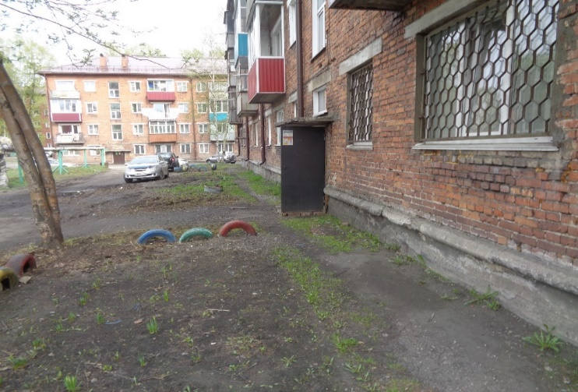
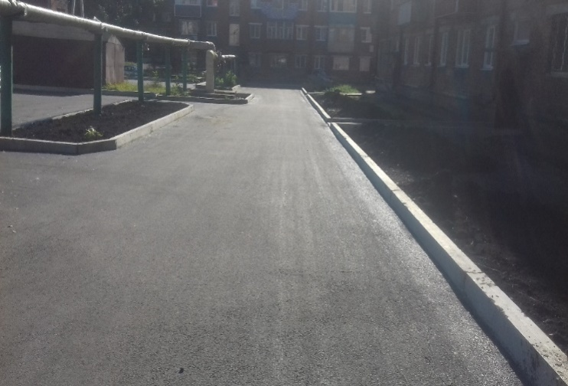
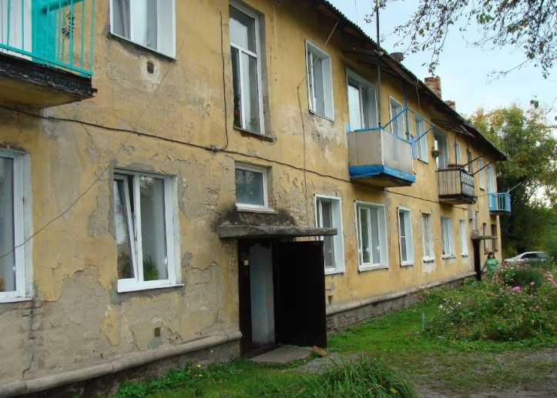
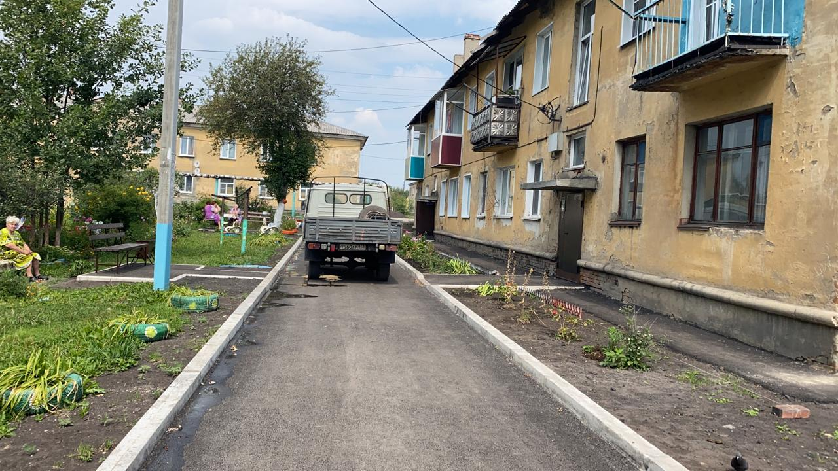
Ремонт дворовых территорий МКД в 2020 году
Согласно Муниципальной программе
было запланировано благоустройство 53-х дворовых территорий и 3 двора были
перенесены с 2021года.
Итого в 2020году
благоустроенно56 дворовых территорий.
В результате конкурсного отбора
работы выполняли
14 подрядных организаций.
улица Яворского, 4
до благоустройства
улица Яворского, 4
после благоустройства
улица Обручева, 3а
Отсыпка территории
улица Союзная,, 26
до благоустройства
улица Петренко, 18
улица Союзная, 26
после благоустройства

Slide 3
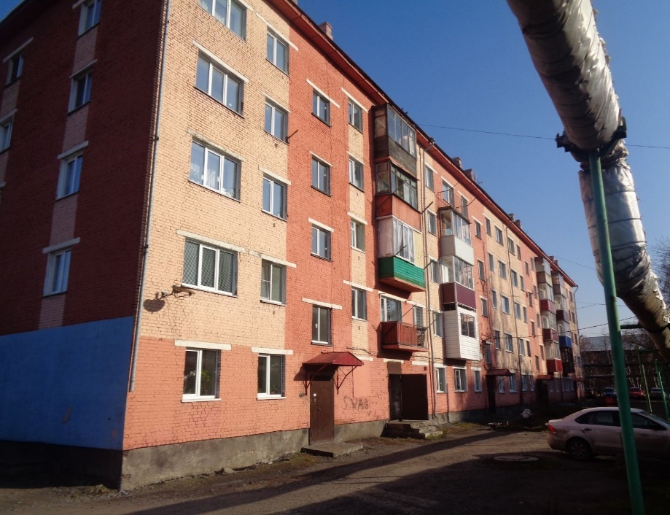
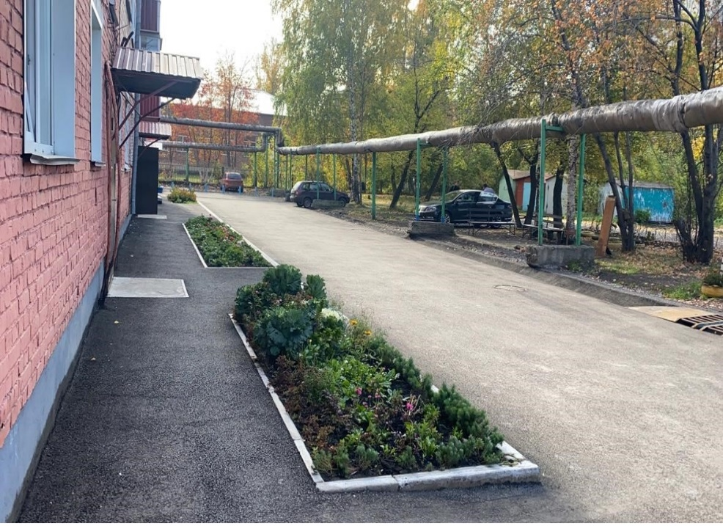
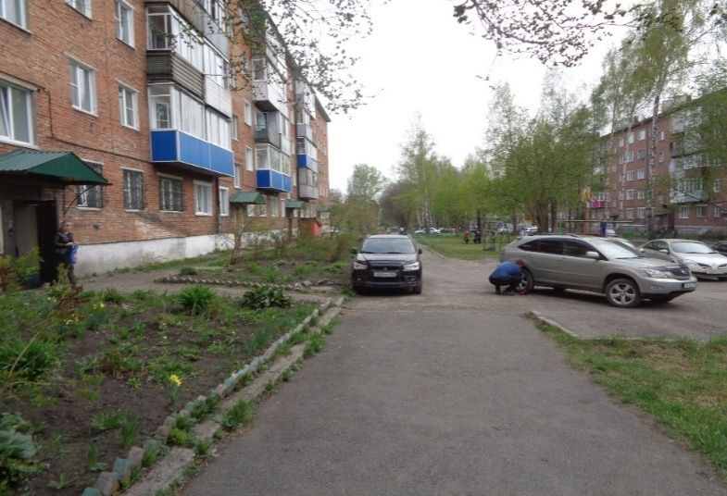
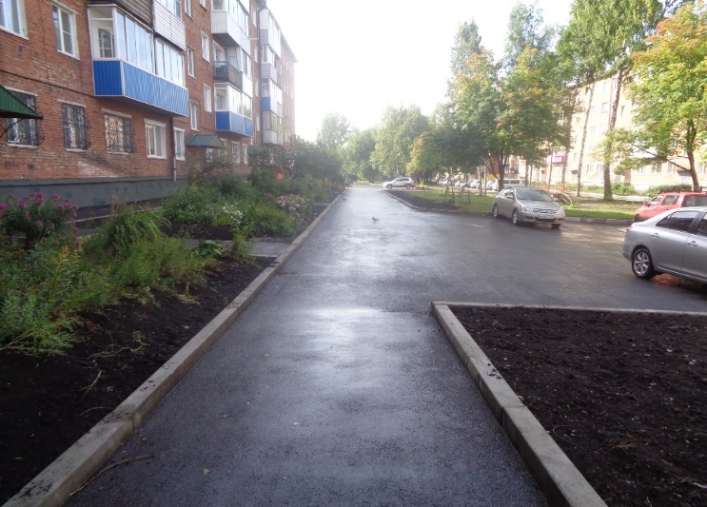
Ремонт дворовых территорий МКД в 2020 году
Общая стоимость работ
86,9 млн руб., в том числе:
федеральный бюджет – 71,360 млн. руб.;
областной бюджет – 2,207 млн. руб.;
местный бюджет – 8,235 млн. руб.;
- средства собственников МКД– 5,106 млн. руб.
Пер. Заводской д.1
До Благоустройства
Пер. Заводской д.1
После Благоустройства
улица Обручева, 3а
улица Обручева, 3а
Отсыпка территории
Пр. Ленина д.28
До Благоустройства
Пр. Ленина д.28
После Благоустройства

Slide 4
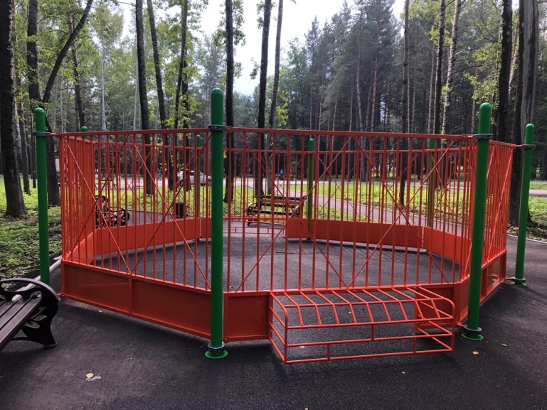
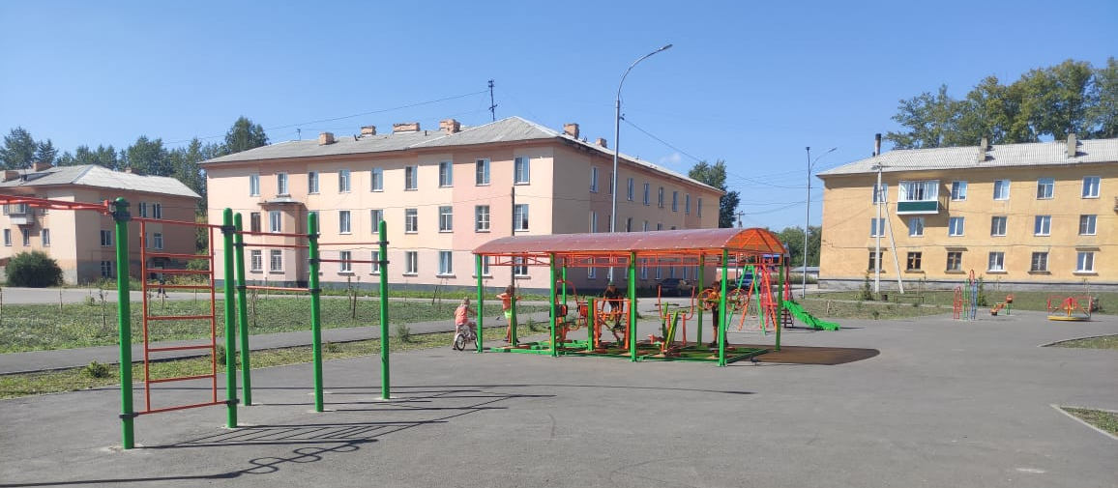
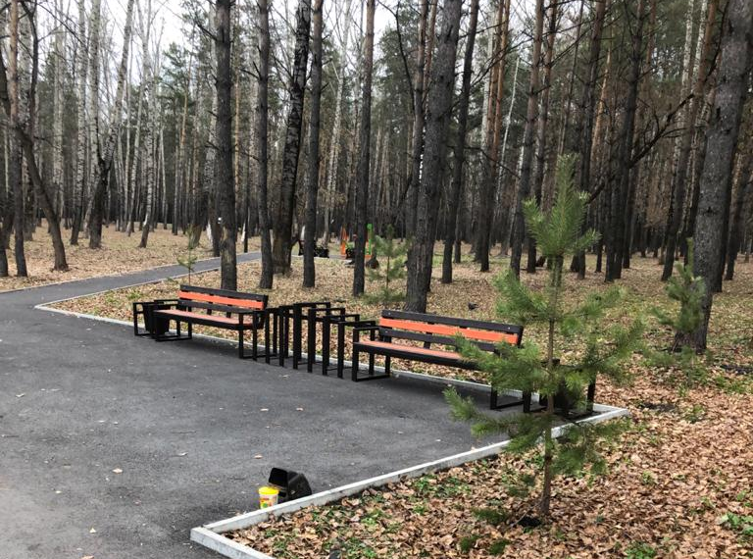
Ремонт общественных территорий в 2020 году
В 2020 году выполнен текущий ремонт 3 общественных территорий:
Сквер «Ясная поляна», Молодежный парк, Тырганский парк
Общая стоимость работ 10,290 млн руб., в том числе:
федеральный бюджет – 8,9 млн. руб.;
областной бюджет – 0,27 млн. руб.;
местный бюджет – 1 млн. руб.;

